Slide 1
10.3 集成运放的基本运算电路
比例运算
加法运算
差动运算
积分运算
微分运算

Slide 2
1. 比例运算
1） 反相输入比例运算电路
i_{f}
R_{f}
R₁－输入电阻
i₁
u
i－
R_{f}－反馈电阻
i
R₂－平衡电阻
R₁
u
R₂= R₁// R_{f}
i＋
R₂
o

Slide 3
i_{f}
R_{f}
反相输入运算关系
i₁
i₋
u
i₋= 0
“虚断路”
i
i₁ =
i_{f}
R₁
u₋
u₊
u
“虚地”
=
=0
R₂
o
u_{i}
u
i₁ = —–
i_{f} = – —
，
o
u_{o}= - (R_{f} /R₁)u_{i}
R₁
R_{f}
u_{i}
u
u_{o}
R_{f}
—–
= – —
o
A_{f} = — = – —
—反相比例系数
u
R₁
R_{f}
i
R₁
u_{o}
当 R_{f}=R₁=R 时
A_{f} = — = – 1
— 反相器
u_{i}

Slide 4
R_{f}
i₁
i₋
u
i
R₁
u
R₂
o
反相比例器的特点:
反相比例器引入电压并联负反馈
输入电阻低
输出电阻低
+阻抗匹配环节

Slide 5
i_{f}
R_{f}
2） 同相输入比例运算电路
i₁
i_{d}
i_{d} ＝ 0（虚断)
u_
R₁
u = ——–
u
R₁
-
o
R₁
+
R_{f}
u₊
u
u
R₂
o
i
u =
u₊
u_{i}
=
同相比例运算电路
-
R₁
R_{f}
故有：
u = ——–
u
u_{o}
= (1+ ⎯)u_{i}
i
o
R₁
R₁
+
R_{f}
u_{o}
R_{f}
= (1+ ⎯)
A_{f} = ⎯
u_{i}
——同相输入比例系数
R₁

Slide 6
同相输入比例器的特点
i_{f}
R_{f}
同相输入比例器属于
电压串联负反馈。
i₁
R₁
输入电阻高
R
+
+
+
2
+
在理想运放的情况下，输入电阻：r_{i}＝∞
u
u
i
o
同相比例运算电路
输出电阻低
在理想运放的情况下，r_{o}＝0

Slide 7
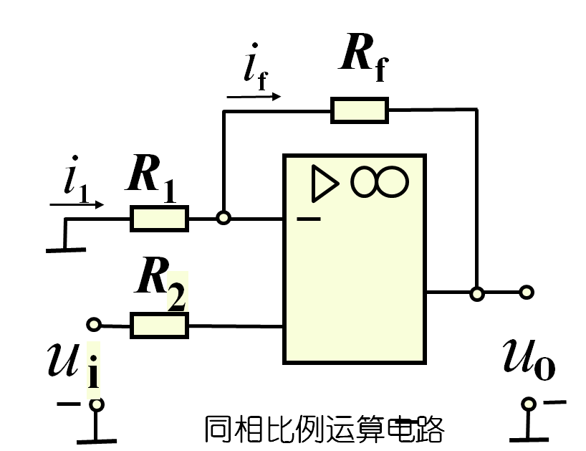
3）电压跟随器
当R₁=∞, R_{f}=0时
+
+
+
+
R_{f}
u_{o}
= (1+ ⎯)u_{i}
R₁
R₂
u_{o}
u_{i}
u_{o} = u_{i}
电压跟随器
输入电阻高，输出电阻低

Slide 8
2. 加法运算电路
反相加法运算电路
u_{i1}
i₁
i_{f}
Ｒ
Ｒ
f
1
u_{i2}
i₂
Ｒ
2
i₃
u_{i3}
Ｒ
3
Ｒ
u
b
o
R_{b}
R₁ // R₂ // R₃ // R_{f}
=

Slide 9
u_{i1}
运算关系
i₁
i_{f}
Ｒ
u_{i2}
Ｒ
f
1
i₂
因
i₋
= 0
故
Ｒ
2
，
i₃
i₋
u_{i3}
Ｒ
3
i₁+i₂+i₃=i_{f}
u_
u
即
Ｒ
b
o
u_{i1}
u₋
u_{i2}
u₋
u_{i3}
u₋
u₋
u_{o}
——
+
——
+
——
=
——
R₁
R₂
R₃
R_{f}
u_
又
——
“虛地”
u_{i1}
R_{f}
u_{i3}
u = – ( ⎯ + ⎯ + ⎯ )
R_{f}
u_{i2}
R_{f}
o
R₁
R₂
R₃

Slide 10

再 见

